Slide 1
Правила дорожного движения
Выполнила воспитатель
Русанова Наталья Леонидовна
МБДОУ №8
Г. БОГОТОЛ

Slide 2
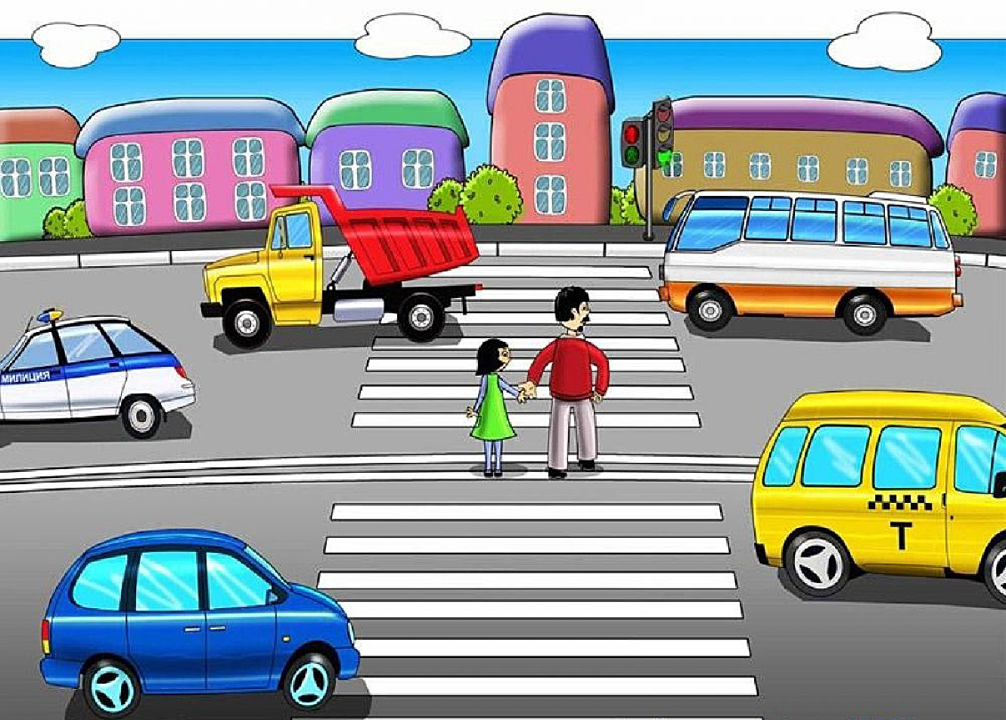

Slide 3
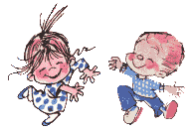
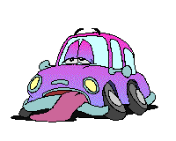
Знаки всякие нужны, знаки всякие важны!
Кто по улице идет,
Тот зовется пешеход.
Кто в машине- пассажиры,
А водитель их везет.
Пешеходу надо знать,
Где ходить и где гулять,
А водитель должен ездить
Так, чтоб людям не мешать.

Slide 4
Кто подскажет им в пути, Где проехать , где пройти? Где опасную дорогу Безопасно перейти?

Slide 6
Нарисован где трамвай,
Там его и поджидай,
Где автобус нарисован,
Жди его и не зевай!
Только там где транспорт ждут,
Правильно себя ведут:
На дорогу не выходят,
По дороге не бегут.

Slide 7
Пешеходам путь открыт- знак об этом говорит. А машинам въезд заказан, То есть, стало быть, закрыт
Здесь безопасно!

Slide 8
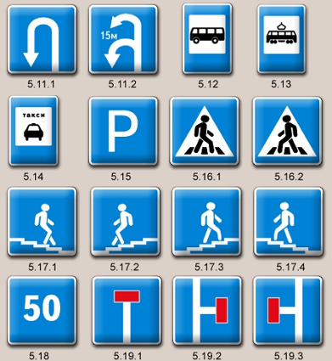
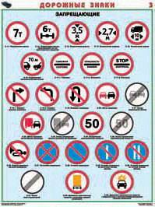
Дорожные знаки –
Ограждают проезжую часть.
Полезное дело делают:
Не дают пешеходам пропасть.

Slide 9
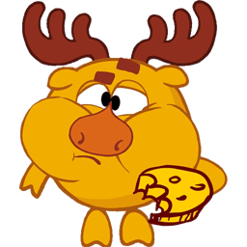
Ребята скажите, а кто стоит рядом с правильным светофором?

Slide 10
ВЕРНО

Slide 11
НЕВЕРНО

Slide 12
У большого перекрестка
Подмигнул мне светофор.
И решил я очень просто
С ним затеять разговор.
"Побежим со мной вприпрыжку?" -
Я сказал. А он в ответ
Зажигает ярко красный
Запрещающий всё цвет.
Подмигнув мне желтым цветом,
Быть внимательным велел.
"Помню, помню я про это!" -
Я в ответ ему пропел.
Вдруг зажегся цвет зеленый.
Знаю я - пора идти!
"До свидания, светофорчик,
Всем - счастливого пути!"

Slide 13
Запомни:
Никогда не переходи улицу на красный свет светофора, даже если поблизости нет машин
На желтый свет улицу переходить нельзя, в это время можно только приготовиться к переходу.
Переходить улицу можно только при зеленом свете светофора

Slide 14
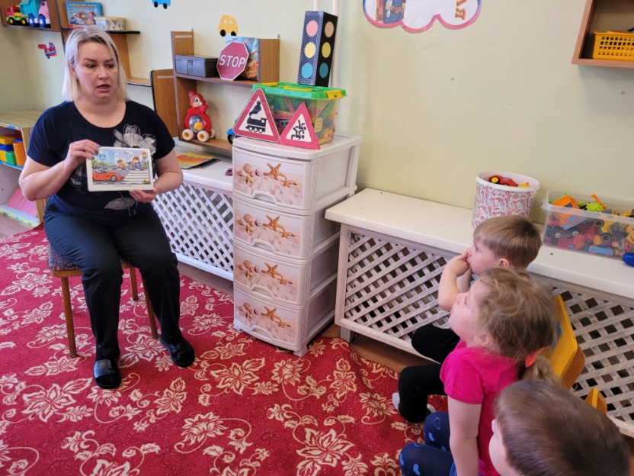
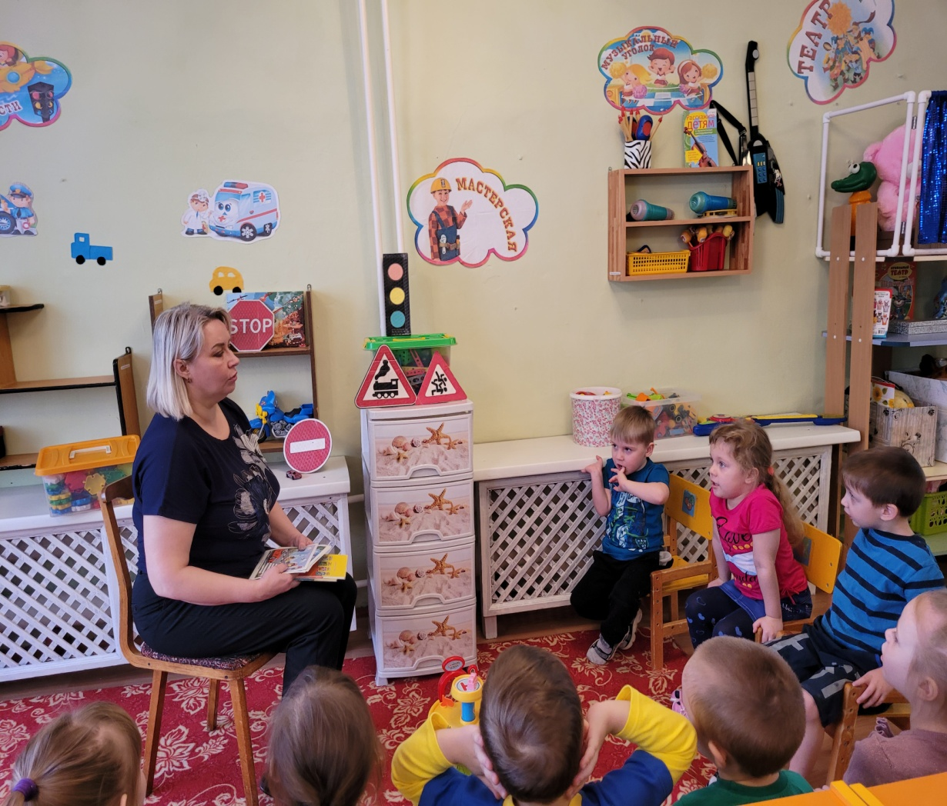
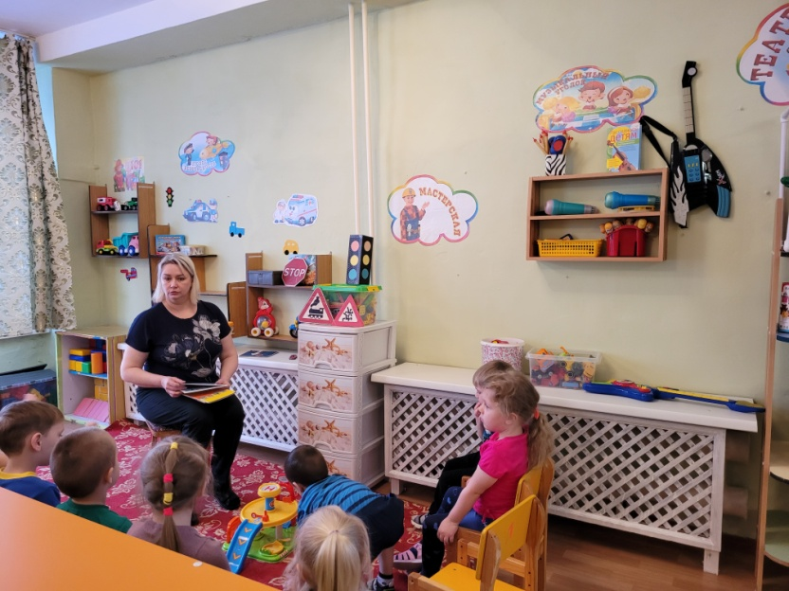
Мы изучаем знаки

Slide 15
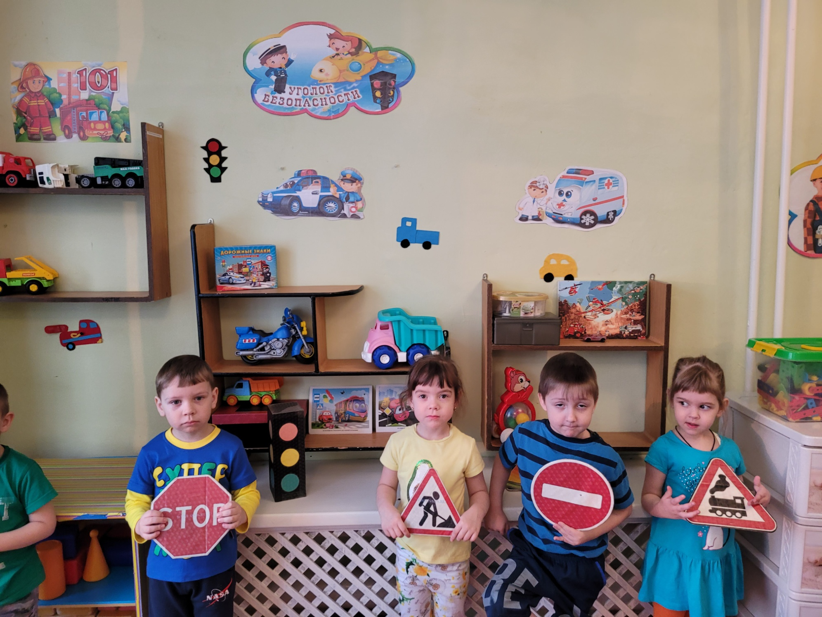

Slide 16
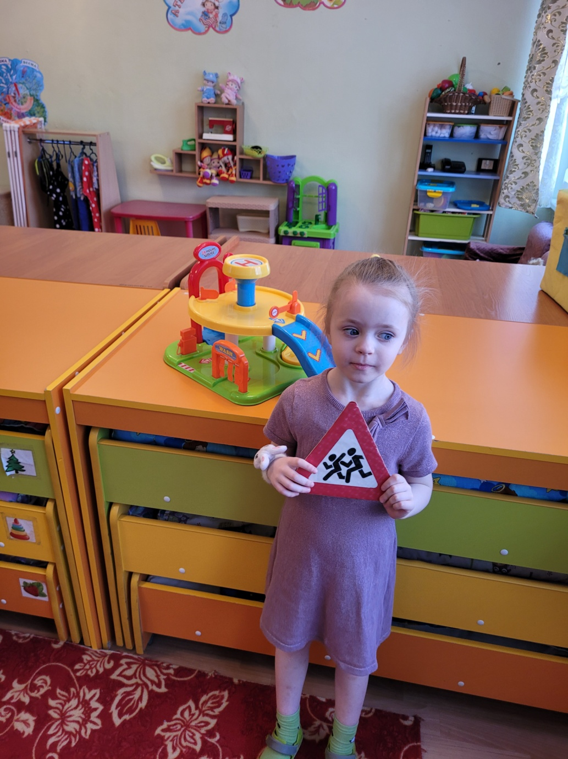
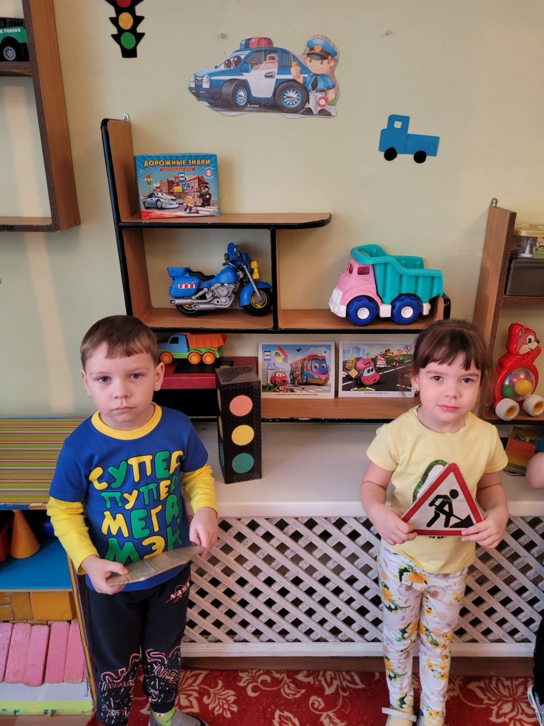

Slide 17
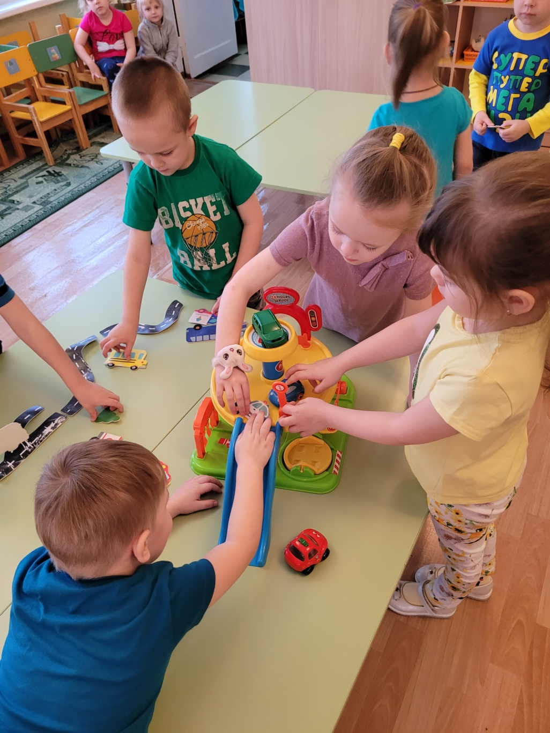
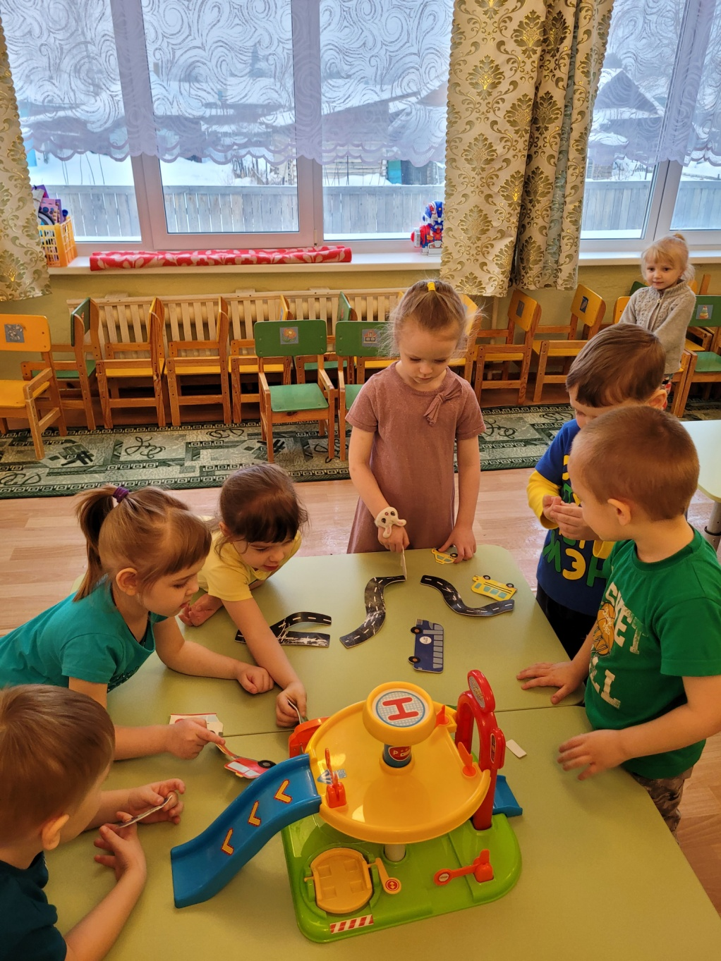

Slide 18
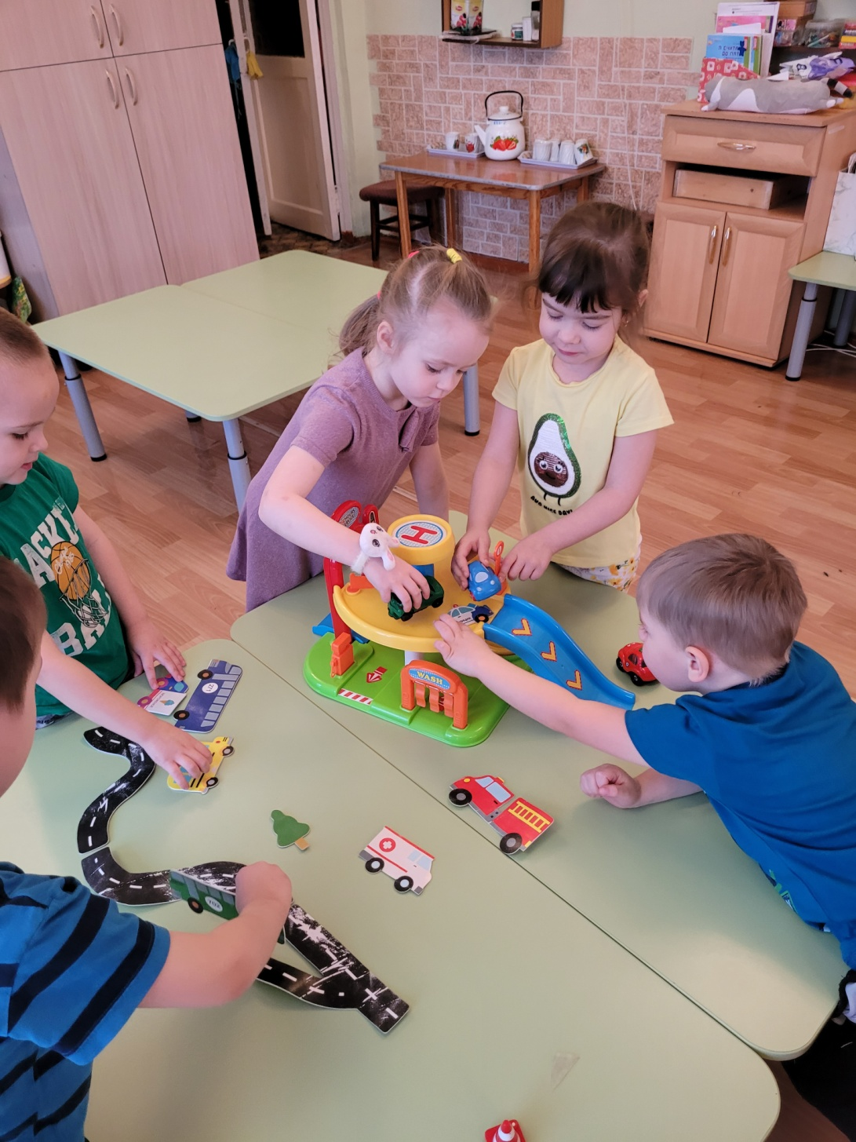
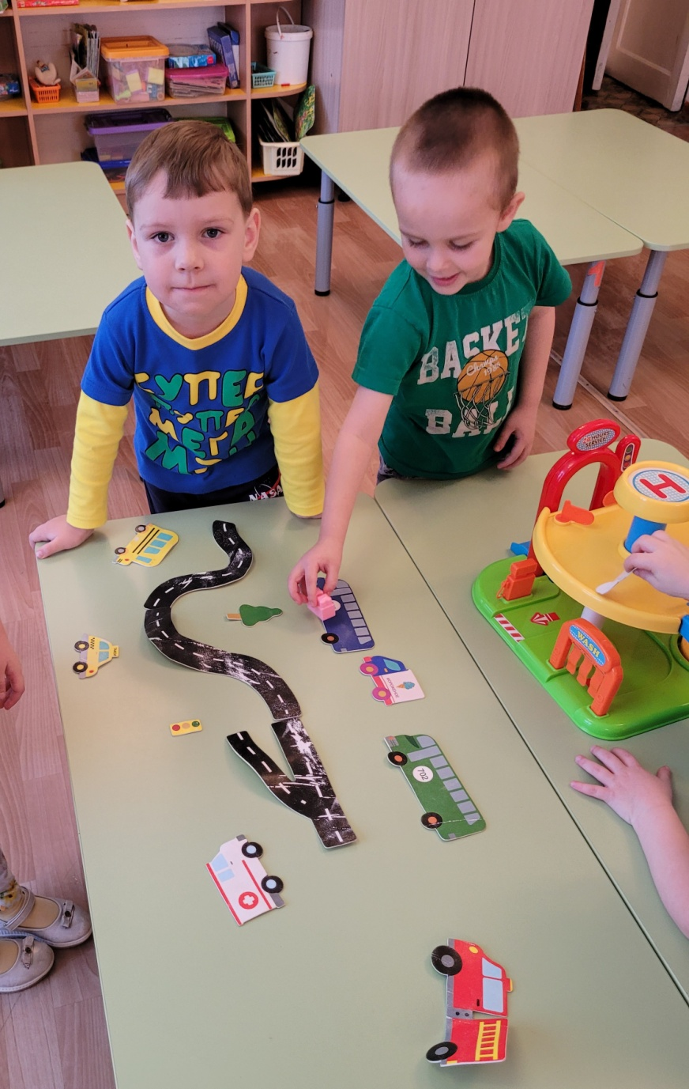

Slide 19
Ребята! Помните правила дорожного движения!!!
Спасибо за внимание!

